Slide 1
Автор: Тарасова Татьяна Николаевна.
МДОУ ИРМО «Марковский детский сад комбинированного вида»
Советы доктора Пилюлькина.

Slide 2
Растения дарящие здоровье.
Среди множества способов лечения людей, пожалуй самый приятный и натуральный, а к тому же и один из самых древних - это лечение травами. Лекарственные растения могут не только вылечить, но и поддерживать наш организм в хорошем тонусе, увеличить работоспособность, высвободить те ресурсы, которые тратил наш организм на борьбу с болезнями, улучшить качество жизни.

Slide 3
Наступили дни целебных трав – Мяты, иван-чая, зверобоя. Их в пучки душистые собрав, Из лесов несу цветы с собою. Всё целебно: лес, луга, поля, Подорожник, заросли тимьяна, Щедрая прекрасная земля, Словно лекарь, нам врачует раны!

Slide 4
Ландыш майский
Notes:
Лекарственные препараты созданные на основе ландыша используются в современной медицине при лечении головной боли, водянки, эпилепсии. При ревматизме делают ванны из отвара.

Slide 5
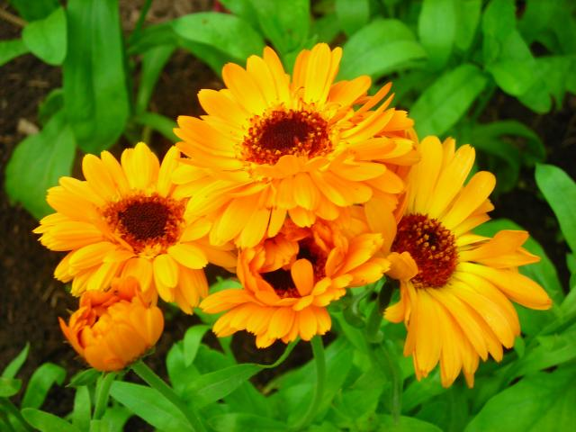
Календула аптечная
Вот цветочек-ноготок, Яркий, солнечный цветок... А я вчера проведала- Зовут его - календула! Еще узнала - помогает он нам, все ранки заживляет!
Notes:
Лекарственные свойства календулы. Растение обладает сильно выраженными бактерицидными свойствами в отношении некоторых возбудителей, особенно стафилококков и стрептококков. Из календулы готовят настойки и мази. Препараты из цветочных корзинок применяют наружно для лечения ожогов, длительно не заживающих ран и свищей, для полоскания полости рта и горла при стоматите и ангине. Календулу рекомендуют при сердечных заболеваниях, сопровождающихся нарушением ритма, заболеваниях печени и желчных путей, язвенной болезни желудка и двенадцатиперстной кишки, гастрите, гипертонии, в климактерический период.

Slide 6
Ромашка аптечная
У лекарственной ромашки Глазки, словно у Наташки- Круглые, с ресничками, Листики - косичками. Если горло заболело, Мы ее заварим смело, Будем горло полоскать, Чтоб здоровенькими стать...
Notes:
Для внутреннего применения используют ромашковый чай, нормализирующий работу желудка и желчного пузыря. Кроме того, чай из ромашки очищает слизистую оболочку и снимает хронические воспаления, поэтому он показан при инфекциях ротовой полости и верхних дыхательных путей. Чай пьют три раза в день перед пищей, без сахара. Если вы хотите снять воспаления слизистой оболочки горла, полощите его ромашковым настоем. Можно также подмываться отваром. Процедура помогает снимать воспаление и раздражение наружных половых органов. Неплохо также принимать ромашковые ванны. Они эффективны при ринитах, острых и хронических заболеваниях слизистой оболочки носа и носоглотки. Ромашковые ванны оказывают позитивное действие на организм в целом, кроме этого лечение не сложно в принципе. И результат – гарантирован. Но помните, что ключ к выздоровлению – это пропаривание тела. Лечебное действие ромашки намного целительней при ваннах, чем при полосканиях. Интересна ромашка и как косметическое средство. Известно с давних времен, что волосы, ополоснутые ромашковым отваром, приобретают красивый золотистый оттенок. А кто умывается крепким отваром ромашки – у того кожа делается нежной и бархатистой.

Slide 7
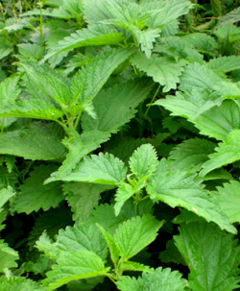
Крапива двудомная
Растенье неприглядное и даже очень злое. Вы все , наверно, в детстве не раз им обжигались. Весною из крапивы щи- пальчики оближешь, И волос укрепляют отвары из крапивы, При всех кровотеченьях- полезная крапива И молочко у мамы умножит для младенца.- Теперь ругать не будете двудомную крапиву, Лекарство это стоящее, стоит приглядеться !
Notes:
сли говорить о лечебных свойствах этого уникального лекарственного растения, то, наверное, будет проще перечислить те заболевания, в которых она не поможет. В медицине народа крапива применение получила, как противосудорожное, ранозаживляющее, отхаркивающее, мочегонное, слабительное, витаминное и общеукрепляющее.
В состав крапивы и ее свойств входит масса полезных кислот и веществ, благодаря которым она увеличивает сопротивляемость организма различным бактериям, вредным воздействиям радиации, токсинам, обеспечивает защиту организма от кислородной недостаточности, а также укрепляет иммунитет. Улучшается обмен веществ, стимулируется образование инсулина, повышается тонус кишечника, матки, сердечнососудистой и дыхательной систем.
Она помогает при различного рода кровотечениях, анемии, бронхиальной астме,геморрое, болезнях мочевого пузыря, печени и желчных путей, почечнокаменной ижелчекаменной болезни, заболеваниях сердца, атеросклерозе, туберкулезе, бронхитах, запорах, аллергиях, отеках. Наружно - для укрепления волос, при кровотечениях, ранах, кожных заболеваниях.

Slide 8
Подорожник
Называют его ПОДОРОЖНИК, Потому что растет у дороги. Это он самый первый помощник, Когда, например, вы порезали ногу. Применяют его и при кашле, Боль в желудке он может унять. А листочки в салатик порезать, В них ведь тоже целительный сок. В общем, наш подорожник полезный. Важно только собрать его в срок !
Notes:
Растение подорожника служит отличным целебным и лекарственным средством для человека. Он прекрасно снимает воспаление, служит антисептиком, заживляет и затягивает раны, положительно влияет на секреторную функцию желудка, снимает боль, а также является отхаркивающим и кровоочистительным средством. Его используют как мощное обезболивающее, противовоспалительное и антисептическое средство. При помощи настоя из листьев подорожника можно избавиться не только от обыкновенного кашля или респираторного заболевания, но и от таких серьёзных заболеваний как:туберкулёз лёгких, плеврит, катар верхних дыхательных путей, бронхиальной астмы и коклюше.

Slide 9
Одуванчик лекарственный
Одуванчика цветок- благовестник лета И полезен людям он - для иммунитета. Листья одуванчика в салатике полезны, Цветы вы заварите, чтоб силы не исчезли. Но, всего полезней в цветочке этом корень, Подсушенный, заваренный- по свойствам как цикорий. Лечебный одуванчик да пусть придаст вам силы. Здоровье пусть подарит вам одуванчик милый !

Slide 10
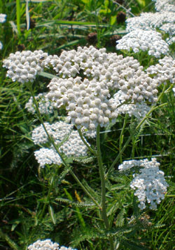
Тысячелистник лекарственный
Незаслуженно считают сорняком ТЫСЯЧЕЛИСТНИК розовый и белый. И , если кто с растеньем не знаком, То знай ,что лекарь он -умелый. При гастритах и при язвах хорош отвар травы, Настой излечит почки и кровотеченье. А листья его - для ран заживленье. Душистый, смолистый, полезный цветок, Растет он повсюду. его полюбите. И, если в болезни врач не помог_ Вы тысячелистником полечитесь !

Slide 11
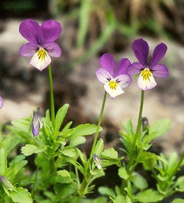
Фиалка трёхцветная
Вот анютины глазки у школы, Их фиалкой трехцветной зовут, А еще очень нежно- виола. Пестрота их - наш быт и уют. Если вы заболели серьезно, Если грудь заложило и кашель- Чай с фиалкой попей на ночь поздно_ недуг отступит, а сон будет вашим. Анютины глазки, фиалка, виола- Как тебе нравится, так называй, А чай из фиалки заменит уколы. Цветочки фиалки ты впрок собирай !

Slide 12
Клевер луговой
Пахнет клевером и ромашкой, Ветер запах несет по округе. Клевер белый и красный- кашки, Даже очень полезны людям. Если вдруг тебя кашель замучил, Завари-ка ты с клевером чай. Сразу легче будет и лучше, Так что- клевер заготовляй !
Notes:
Лечебные свойства клевера помогут укрепить иммунную систему. Клевер очищает печень от токсинов. Лечение клевером при гипертонии и головной боли. Лечебные свойства клевера помогают справиться с простудными заболеваниями.

Slide 13
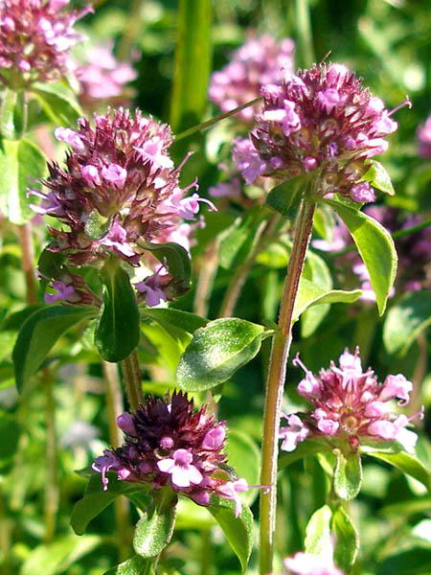
Чабрец
Notes:
В медицинской практике отвар и жидкий экстракт чабреца применяется как отхаркивающее средство при бронхитах, как болеутоляющее при радикулитах и невралгиях внутрь и наружно, в виде ароматических ванн и компрессов. Жидкий экстракт входит в состав препарата «пертуссин», который широко применяется в детской практике при кашле и коклюше, как отхаркивающее средство. В народной медицине чабрец известен давно как лекарственное средство. В настоящее время чабрец применяется как болеутоляющее средство при радикулитах и невритах, при различных болях в животе и кишечнике, при болях в суставах, особенно ревматических

Slide 14
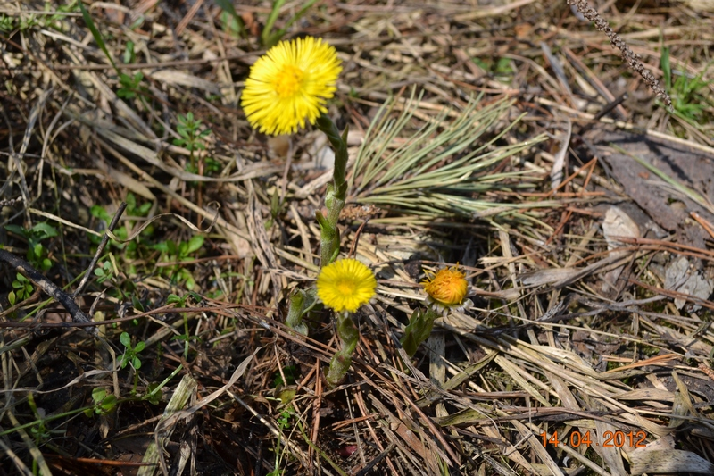
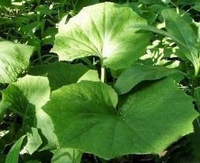
Мать – и – мачеха.
Notes:
Применяют листья мать-и-мачехи при ангинах, заваривают ложку листьев на стакан воды, настаивают, процеживают. Полощут горло 5 раз в день.
Кашицу из растертых свежих листьев мать-и-мачехи прикладывают к фурункулам, нарывам.
При кашле помогает порошок из толченых листьев мать-и-мачехи с сахаром. По одной столовой ложке 4 раза в день, кашель прекращается. Хороший лечебный эффект оказывает сок из листьев мать-и-мачехи. Пьют его по столовой ложке 3 раза в день.
Отвар из мать-и-мачехи применяют для ингаляций, при ларингитах, при кашле, при бронхитах.

Slide 15
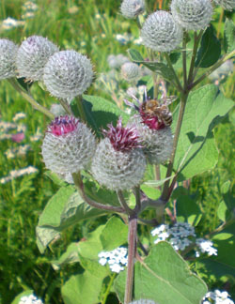
Лопух. (репей, репейник)

Slide 16
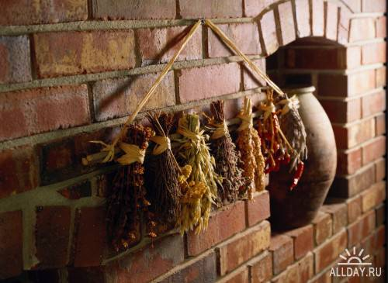
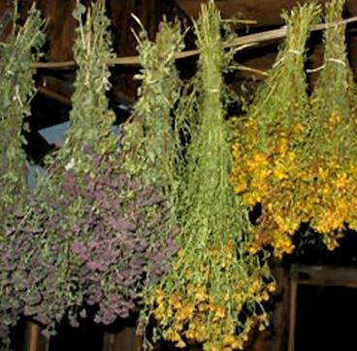
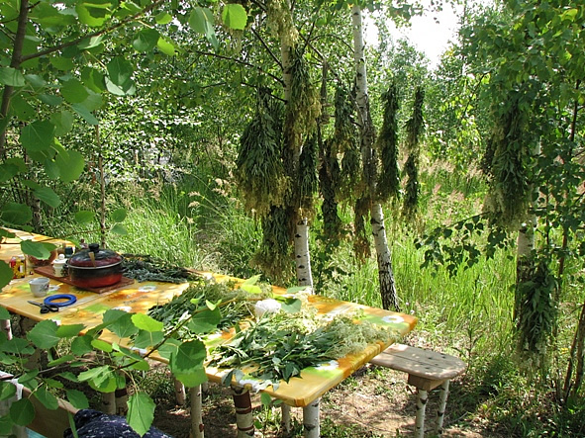
Заготовка трав

Slide 17
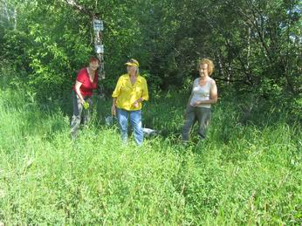
Нужно только не лениться, Нужно только научиться Находить в лесу растенья,- Те, что для людей полезны,- И отступят все болезни!

Slide 18
Использованные интернет - ресурсы
a href="http://bestgif.narod.ru/cveti3.htm" target="_blank"><img src="http://bestgif.narod.ru/cvety/ANIMASHKI_028.gif" border="0"></a><br><a href="http://bestgif.narod.ru/prirod8.htm" target="_blank"><font size="1">Пейзажи и природа анимашки</font></a>
Стихи Коневой Нины
http://www.vashaibolit.ru/

